Slide 1

项目开发计划
项目名称：
基于微信小程序的
大学生寝室基础服务平台
G07小组：汤扬 孙昭 张璇
指导老师：杨老师

Slide 2

目录
1 引言 2 项目概论 3 实施计划 4 专题计划要点 5 人员分工
G07

Slide 3
PART ONE
引言
G07

Slide 4

目的及背景
项目目的及背景：
经过两年的大学生活，我们发现宿舍生活有不少不方便之处：楼层太高，报修订水不方便；水电费只支持现金支付；停水停电和查寝通知需要口耳相传等等。
之所以选择微信小程序，是因为小程序最近比较火，而且几乎每个大学生手机里都安装了微信。小程序“用完即走”，用户无需安装的理念也符合这个平台使用频率不高的特点。所以我们认为该项目具有实用性和可行性。
G07

Slide 5


LOGO
小组LOGO
项目LOGO
G07

Slide 6
参考资料
《软件工程导论》 清华大学出版社 作者：张海藩等
《软件工程 实践者的研究方法》 机械工业出版社 作者：罗杰 S.普莱斯曼等
《微信小程序入门指南》作者：知晓程序等
G07

Slide 7
PART TWO
项目概述
G07

Slide 8
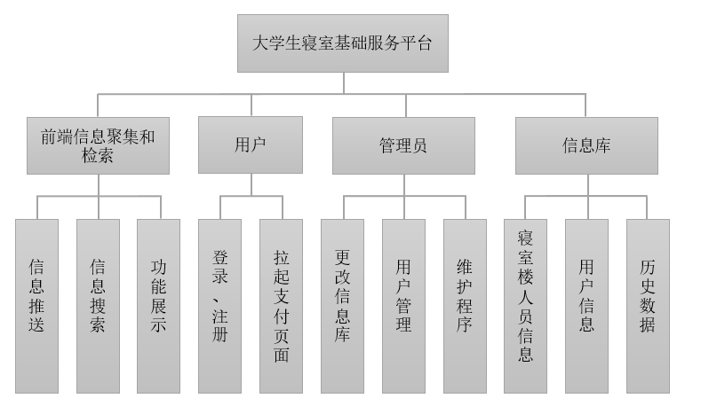
程序模块示意图
G07

Slide 9
参与人员
项目经理兼程序员
汤扬
程序员
张璇
程序员
孙昭
G07

Slide 10
开发环境及条件
操作系统：windows 10、CentOS
开发软件：微信开发者工具
办公软件：Microsoft Office 2013，Microsoft project 2013
界面设计：Axure RP
负载测试：微信开发者工具、Load Runner
G07

Slide 11
PART THREE
实施计划
G07

Slide 12
任务分解
设计阶段：由张璇设计程序基本模块，汤扬、孙昭、张璇共同完成项目计划、应用软件安装、功能需求分析
实现阶段：由孙昭完成微信小程序UI设计，由张璇、孙昭、汤扬完成微信小程序代码，并实现各模块功能，由汤扬完成数据库导入以及更新
测试阶段：由张璇、孙昭、汤扬共同进行debug测试，用户反馈完善以及各界面优化
G07

Slide 13
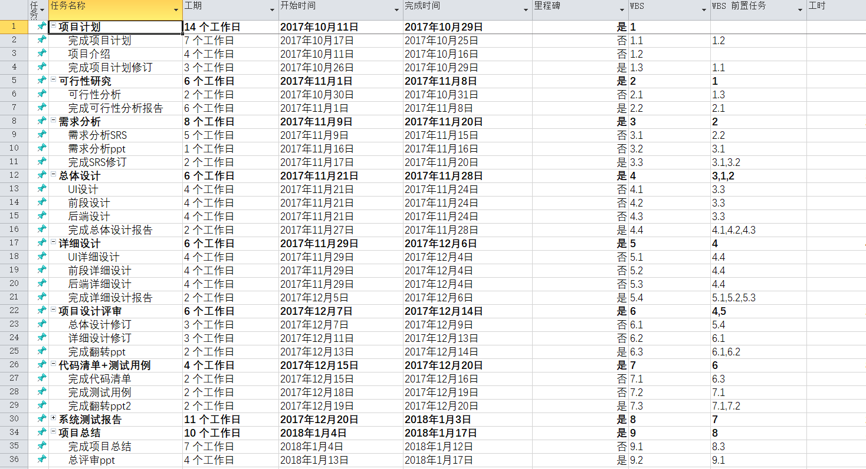
项目时间表
G07

Slide 14
预算
微信认证：300元
腾讯云服务器：60元
G07

Slide 15
PART FOUR
专题计划要点
G07

Slide 16
测试计划
对用户和管理员进行分别测试
对各个功能模块进行测试
对小程序的负载能力进行测试
对支付功能进行测试
对信息库数据的准确性进行测试
……
为了保证我们这个基于微信小程序的大学生寝室基础服务平台能够顺利的使用，我们会有一系列的、针对各个功能模块的测试。
这些测试能让我们看到我们的小程序在一开始的不足，使我们能加以改进。
G07

Slide 17
质量保证计划
质量目标
保证措施
后期维护
提供一款操作方便，功能有效的微信小程序
通过不断地debug以及调试进行改良
及时根据反馈的信息对小程序进行维护
G07

Slide 18
人员培训计划
对于我们来说，之前我们是微信小程序的使用者，而现在作为它的开发者，有很多东西对我们来说是非常陌生的。所以对于小组成员，要在已有知识的途径上通过自行学习，相互交流的方式逐步了解并掌握微信小程序的设计以及开发。
我们所有的开发和测试都由微信开发者工具完成，使用Axure RP进行UI的制作，后端用Java开发，数据库使用MySQL。
G07

Slide 19
PART FIVE
组员分工及评价
G07

Slide 20
组员分工及评价
汤扬
张璇
孙昭
负责PPT的制作及项目计划书的初稿
4分
负责项目计划书的修改以及可行性分析的初稿
5分
负责甘特图、WBS结构等的制作及改进
3分
G07

Slide 21
THANKS
For
Watch

